Slide 1


8e Wereld wonder : Samengestelde Interest

Slide 2
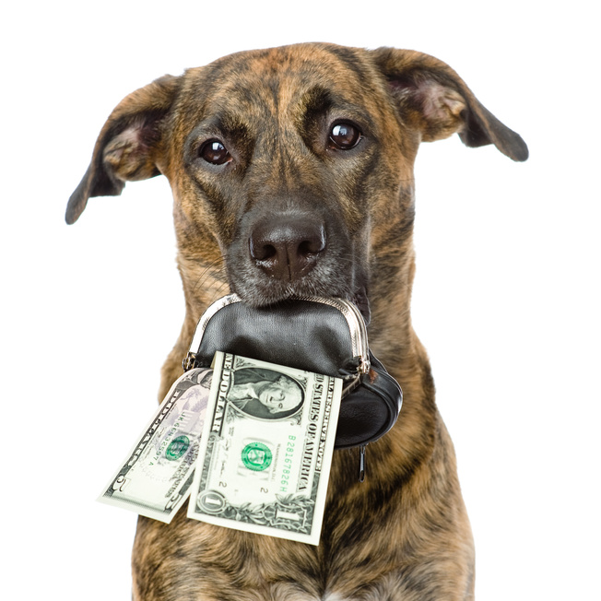
Wat heb je de vorige keer geleerd ?
Laat ons eens zien….wat herinner je je van de 1e les?
Vertel me 3 belangrijke punten die je hebt geleerd in de vorige les
Budg€t Fun

Slide 3
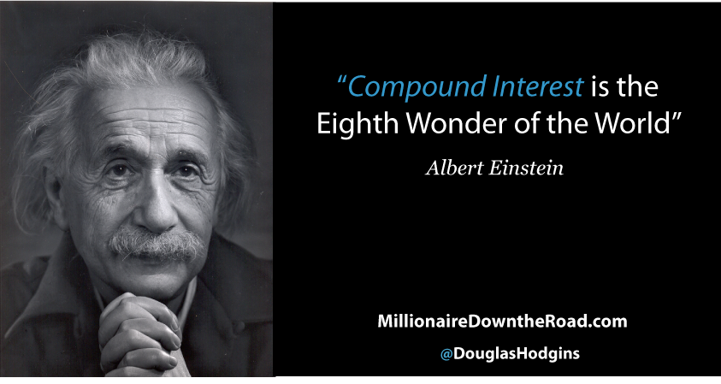
Leerrijk Spel over Geld

Slide 4
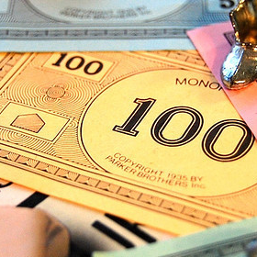
Wat je vandaag zal leren…
Samengestelde interest = het meest belangrijke concept om je geld te laten groeien…
Wees gelukkig met wat je hebt. Er zijn geen winnaars of verliezers vandaag…
Geld is een werktuig dat voor je kan werken. Gebruik het verstandig !
Spreek je mening uit, discussieer met elkaar en neem een besluit maar vooral..
LEER EN MAAK PLEZIER

Slide 5
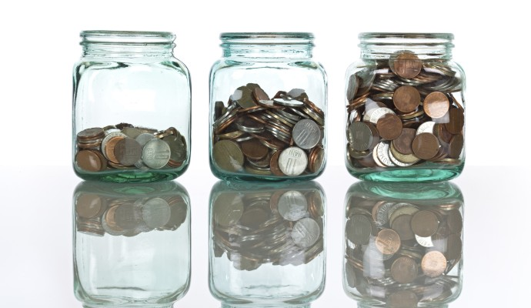
Wat is Samengestelde Interest ?
Samengestelde interest is een heel eenvoudige manier om je geld te laten groeien ….
Je geld laten groeien kan door middel van 3 belangrijke acties
Investeer je geld met een hoge jaarlijkse groei per jaar
Voorbeeld 7%
2. Herinvesteer wat je hebt verdiend
3. Laat de tijd zijn werk doen en neem geen risico’s. Doe hetzelfde opnieuw en opnieuw…
NEEM JE REKENMACHINE

Slide 6
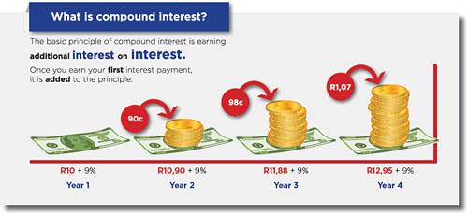
Wat is Samengestelde Interest ?
Je krijgt 10 euro en het groeit met 9% per jaar…hoeveel heb je in jaar 5?

Slide 7
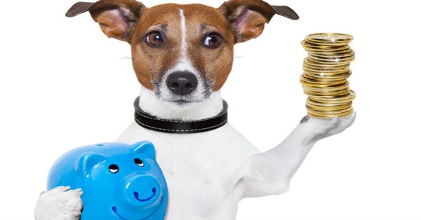
Wat is Samengestelde Interest ?
Bekijk de volgende YOUTUBE video…
https://youtu.be/immQX0RKFY0

Slide 8
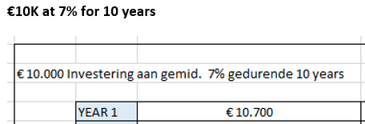
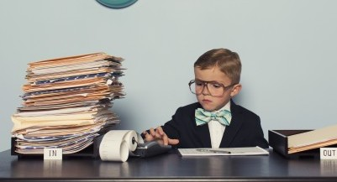
Oefening 1 : Laat ons wat wiskunde doen..
10.000 Euro – 7% gedurende 10 jaar
Je krijgt 10k van me
Vandaag op een spaarrekening krijg je 0,11% interest…je wordt armer elke maand
Je geld groeit 7% per jaar
Hoeveel geld heb je in jaar 10 ?
Wat gebeurt er met je maandelijks bedrag?
Wat zijn je conclusies ?
Vraag hulp als je het niet begrijpt…

Slide 9
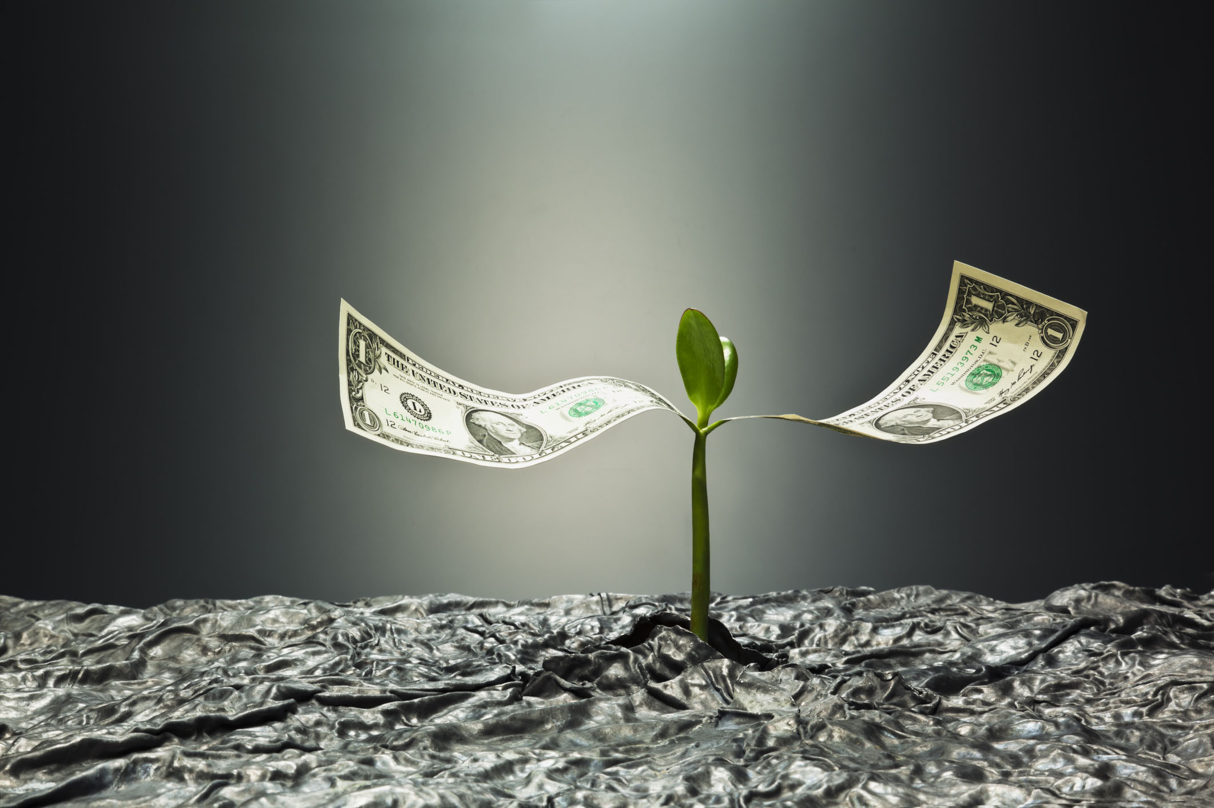
Oefening 2 : Laat ons wat wiskunde doen..
10.000 Euro – 15% gedurende 10 jaar
Je geld groeit 15% per jaar
Hoeveel geld heb je in jaar 10 ?
Wat gebeurt er met je maandelijks bedrag?
Wat zijn je conclusies ?

Slide 10
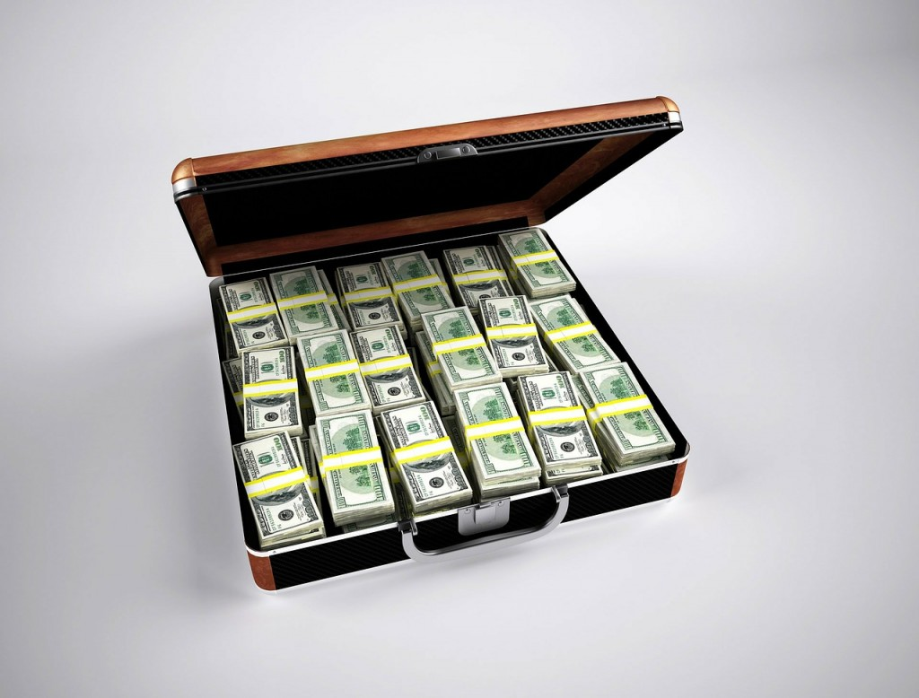
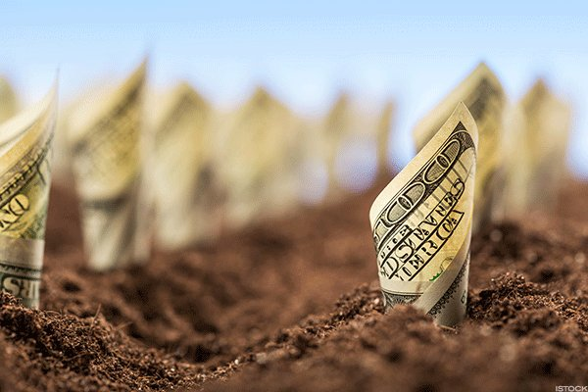
Vraag
IS HET MOGELIJK OM JE GELD TE LATEN GROEIEN TOT 1 MILJOEN $ or EURO?

Slide 11
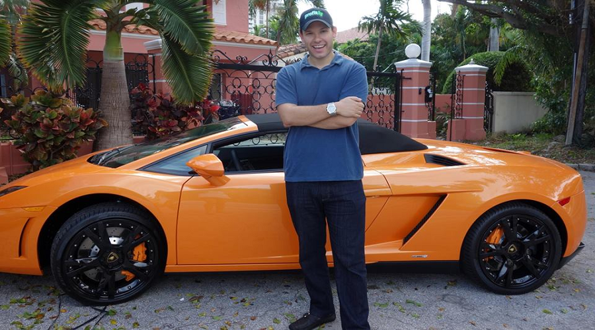
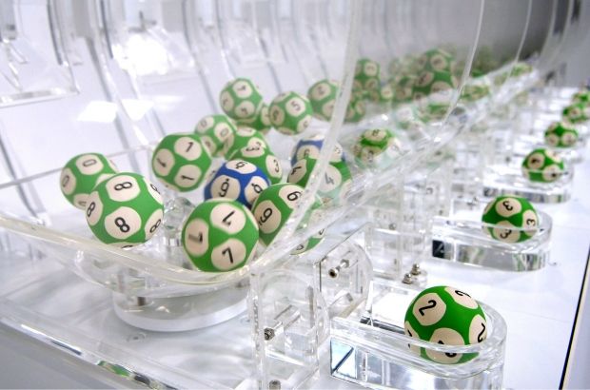
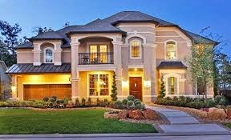
Vraag : wat zou je doen met 1 miljoen $ ?
ZOU JE OP DE LOTTO SPELEN, EEN FERRARI OF GROOT HUIS, REIZEN,… KOPEN?

Slide 12
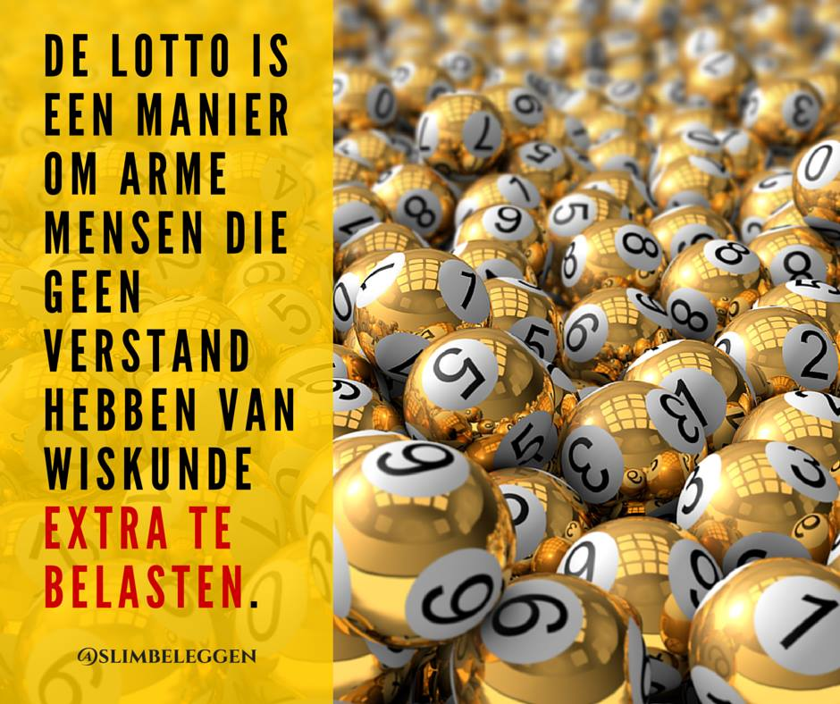
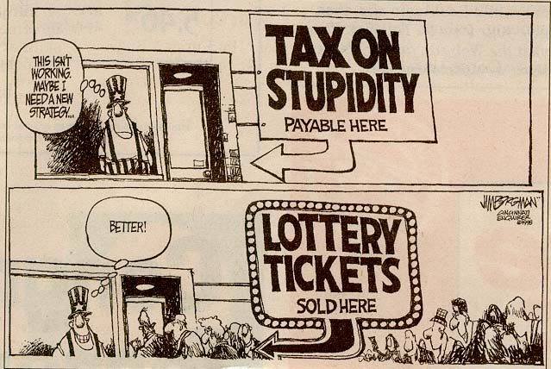
Correct antwoord

Slide 13
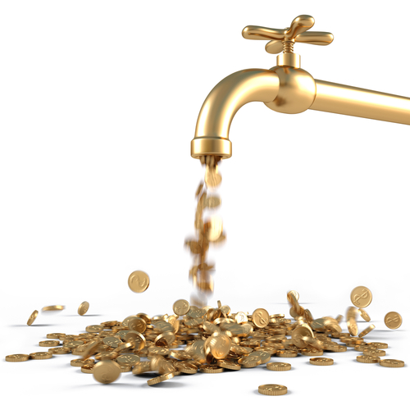
Correct antwoord
KAN EEN LUXE AUTO, GROOT HUIS JE GELD GEVEN ELKE MAAND….?
INVESTEER ALLEEN IN ZAKEN DIE GELD GENEREREN EN JE GELD GEVEN PER MAAND, KWARTAAL OF JAAR

Slide 14
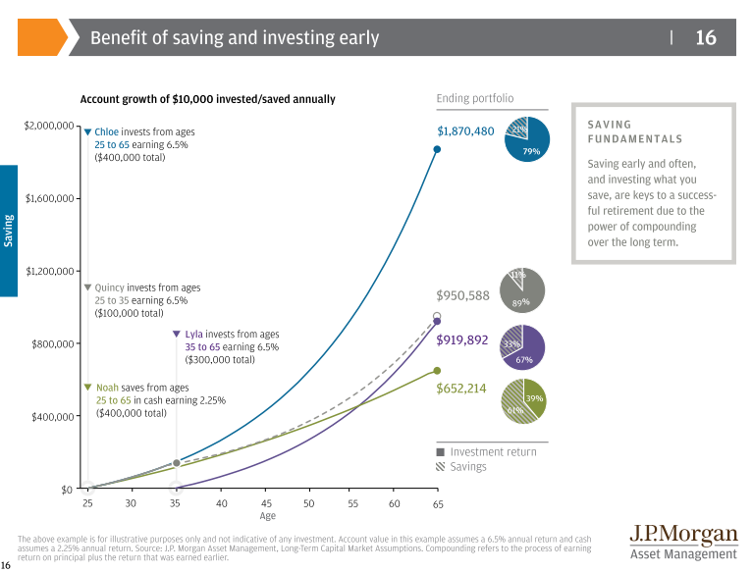
Het financieel gedrag van 4 personen
10.000 Euro – Interest van 6,5%
Start bedrag van 10.000
4 personenChloe, Quincy, Lyla en Noah
Chloe spaart 10.000 bij elk jaar. Quincy alleen de eerste 10 jaar, Lyla start vanaf haar 35 jaar, Noah zet alles op zijn spaarrekening…
Wat zijn je conclusies ?

Slide 15
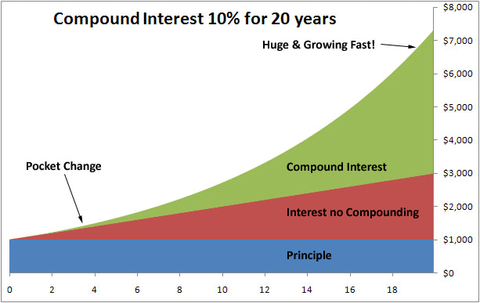
Basisonderdelen van samengestelde interest
Jaarlijkse % groei van je geld (Hoe snel kan je je geld laten groeien…)
TIJD
HOEVEEL VOEG JE TOE ELK JAAR?

Slide 16
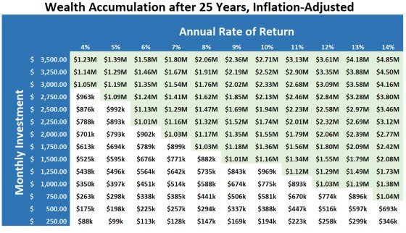
Groei van geld tot 1 miljoen - Tabel
25 jaar met verschillende jaarlijkse opbrengst en maandelijkse investeringen
Wat kan je leren van deze table?

Slide 17

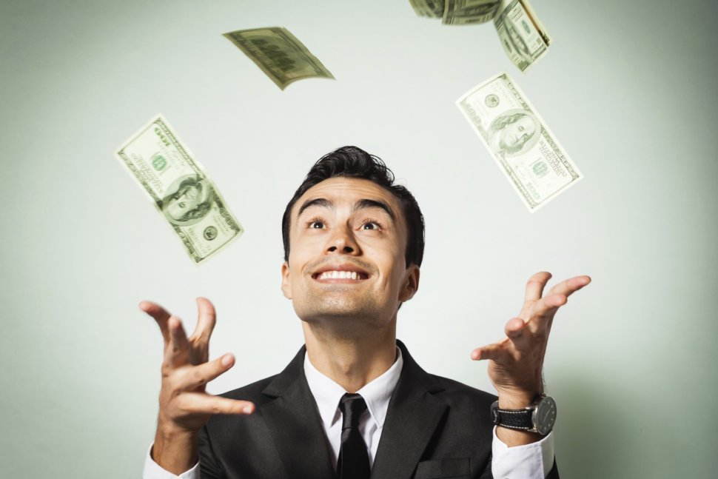
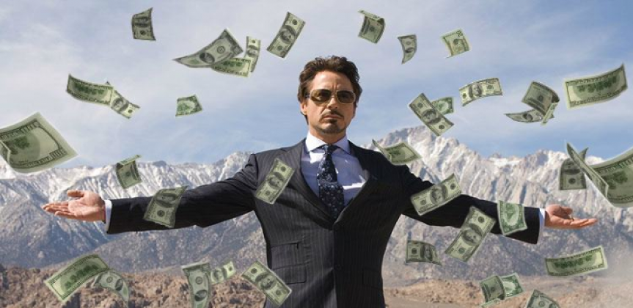
Denk je dat je dit kan bereiken?
Wat heb je nodig om succesvol te zijn?
SPAAR EN INVESTEER ZO VEEL EN ZO SNEL MOGELIJK ….

Slide 18




Jouw Financiële Piramide
Pas samengestelde interest toe op de volgende 3 lagen
Jouw Investeringen
In het begin zullen je investeringen in dividend aandelen of andere activa klein zijn maar pas de juiste strategie toe en langzaam aan zal je piramide draaien
Jouw Spaarplan voor je kids of andere doelen
Spaar een vast bedrag voor een specifiek doen of droom die hebt. Je kan ook geld sparen voor je kinderen of kleinkinderen. Jij beslist.
Jouw Pensioen Spaarplan
Spaar een maandelijks bedrag voor je pensioen. Dit kan door een pensioenspaarfonds, pensioenspaarverzekering of een groepsverzekering bij je werkgever.
Jouw Financiële buffer
Verwezenlijk eerst jouw financiële buffer van 6 tot 18 maanden van je huidig salaris en plaats het op een spaarboekje. Raak het verder niet aan ! Dit is voor onverwachte financiële tegenslagen.

Slide 19

Wat hebben we vandaag geleerd?
Wat heb je geleerd ?
SCHRIJF OP DE 3 BELANGRIJKSTE ZAKEN DIE JE HEBT GELEERD VANDAAG
WAT ZIJN DE 3 BASISONDERDELEN VAN DE SAMENGESTELDE INTEREST?

Slide 20
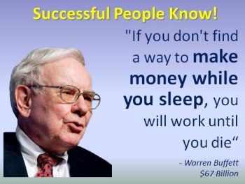
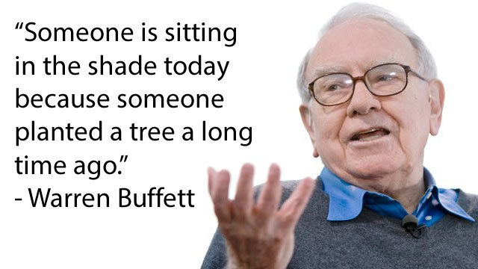
Warren Buffett : Meest succesvolle investeerder

Slide 21
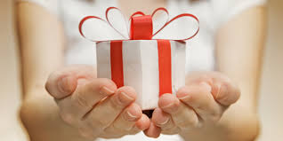
Tijd voor een beloning
HEEL GOED GEDAAN !
PROFICIAT….TIJD VOOR EEN BELONING

Slide 22
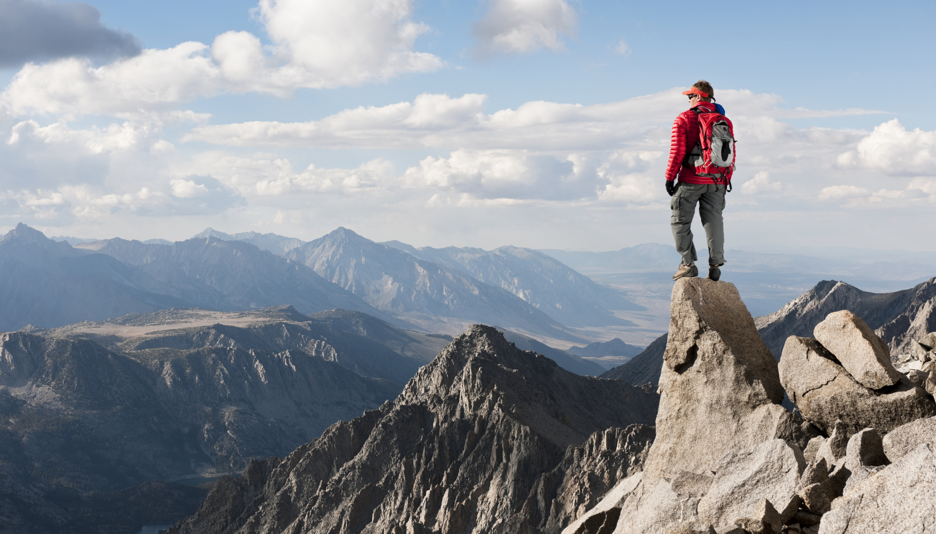
INVESTEER IN JEZELF EN LEER ELKE DAG…

Slide 23

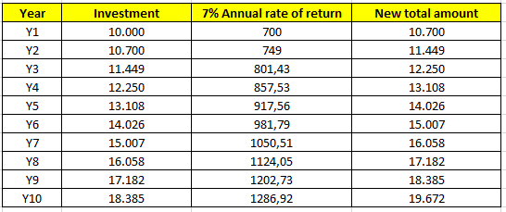
Antwoord op oefening 1

Slide 24
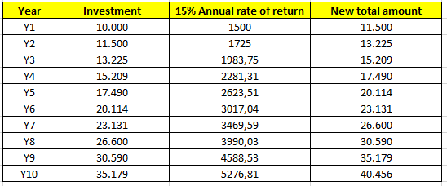

Antwoord op oefening 2

